Slide 1
ネットワーク コンピューティング
2009/07/03
理学院宇宙理学専攻 博士後期課程 1 年
山下 達也

Slide 2
本日の内容
遠隔アクセス
ネットワークセキュリティの基礎

Slide 3
その前に用語解説
サーバ(第11回参照)
ネットワーク上でサービスを提供する計算機, もしくはソフトウェア
ホスト
ネットワークに接続されている個々の計算機
それぞれのホストにはホスト名が存在
ローカルホスト
手元で操作している計算機
リモートホスト
ネットワーク上に存在する計算機（ローカルではない）

Slide 4
遠隔アクセス

Slide 5
遠隔アクセス
種類
遠隔ログイン
遠隔コマンド実行
ファイル転送
使用目的
スーパーコンピュータで計算したい
WWW サーバにデータや画像を置きたい
メールサーバでメールを読みたい

Slide 6
遠隔ログインとは
自分が今使っている計算機から,ネットワークを経由して他の計算機にログインすること
コマンド: telnet, rlogin, slogin, ssh など

Slide 7
遠隔ログインの概念図
例: B から A への遠隔ログイン
B
A
user@B:~ $ slogin A
user@A's password:
….
user@A:~ $ f90 test.f90
user@A:~ $ ./a.out

Slide 8
遠隔コマンド実行とは
今自分が使っている計算機から,ネットワークを経由して他の計算機でコマンドを実行すること
コマンド: rsh, ssh など

Slide 9
遠隔コマンド実行の概念図
例: B から A を操作
B
A
user@B:~ $ ssh A ls
user@A's password:
public_html
a.out
test.f90

Slide 10
ファイル転送とは
ネットワークを経由して今自分が使っている計算機から他の計算機にファイルを送信したり, 他の計算機からファイルを受信したりすること
コマンド: ftp, scp, sftp

Slide 11
ファイル転送の概念図
例: B から A にファイルを転送
B
A
user@B:~ $ scp file.txt A:/home/yamasita
user@A's password:
file.txt 100% 7551 7.4KB/s 00:00

Slide 12
遠隔アクセスの流れ
B
A
遠隔アクセスコマンド実行
ユーザ名・パスワードの要求
ユーザ名・パスワードの送信
アクセス許可
A に対してコマンド実行
パスワードがネットワーク上を流れる

Slide 13
遠隔アクセスのしくみ
遠隔ログイン, 遠隔コマンド実行, ファイル転送の際に, サーバの決まったポートにアクセスする.
それぞれ通信規約が定められている
ポート(第5回参照)
パケットがどのサービス（アプリケーション）に当てられたものか指定する番号
主要なサービスには決まった番号が割り当てられている

Slide 14
遠隔アクセスに使用される通信規約
telnet (ポート番号：23)
特徴
リモートホストにログインするための規約
この規約により初めて遠隔ログインが可能に
短所
ログインパスワードが平文のままネットワークに流れる.
コマンド
telnet, rlogin, rsh

Slide 15
遠隔アクセスに使用される通信規約
ftp (file transfer protocol)
(ポート番号：21)
特徴
ホスト間でファイル転送するための規約
この規約により初めてファイル転送が可能に
短所
ログインパスワードが平文のままネットワークに流れる.
コマンド
ftp

Slide 16
遠隔アクセスに使用される通信規約
ssh （secure shell）(ポート番号：22)
特徴
リモートホストにログインするための規約
通信内容が全て暗号化される
短所
暗号化される分, 処理時間がかかる
パケットも大きくなる
コマンド
ssh, slogin, scp

Slide 17
遠隔アクセスのまとめ
遠隔アクセス
遠隔ログイン, 遠隔コマンド実行, ファイル転送
通信規約・コマンド
telnet, ftp, ssh
ssh, scp, sftp を使おう
通信内容が暗号化される
ユーザ名, パスワードの盗聴を防げる

Slide 18
遠隔アクセスツール for Windows
遠隔ログイン
TeraTerm, PuTTY など（通信規約：ssh）
ファイル転送
FFFTP （通信規約：ftp）
WinSCP （通信規約：ssh）

Slide 19
ネットワークセキュリティ の基礎

Slide 20
ネットワークの危険性
通信内容の盗聴
セキュリティーホールなどを利用したホストへの不正な侵入
これらが行われてしまうと・・・
パスワードが破られる
計算機が使用不能に
その計算機を悪用（DoS攻撃, 踏み台, フィッシングなど）

Slide 21
危険を避けるために
パスワードの盗聴を防ぐ
ssh, scp を使う
計算機への不正なアクセスを防ぐ
不必要なネットワークサービスの停止
アクセス元制限
セキュリティーホールをなくす

Slide 22
ポートとは
パケットがどのサービスに宛てられたものか指定する番号
ポートの指定には0~65535の番号が使われる
このポート番号がIPアドレスの下に付け加えられる補助アドレスになる
IPアドレスが住所だとすれば, ポート番号は部屋番号
Notes:
ポート番号が部屋番号の説明が微妙に謎.

Slide 23
ポートの種類
Well known ポート(0~1023)
TCP/IPの主要な通信規約で使用
例: 21(ftp), 22(ssh), 23(telnet), 80(http)
Registered ポート(1024~49151)
登録されたサービスが使用する
Dynamic/Privateポート(49152~65535)
自由に使用できる

Slide 24
[参考]:ポート番号の不思議な区切り
Well known ポート(0~1023)
Registered ポート(1024~49151)
Dynamic/Privateポート(49152~65535)
1024 ⇒ 0000000100000000
49152 ⇒ 1100000000000000
65535 ⇒ 1111111111111111
10 進数
2 進数
実は計算機の上では区切りの良い数字となっている

Slide 25
通信規約とポート番号の対応
/etc/services に記述されている
tepmux 1/tcp # TCP port service multiplexer
echo 7/tcp
echo 7/udp
discard 9/tcp sink null
discard 9/udp sink null
systat 11/tcp users
daytime 13/tcp
daytime 13/udp
netstat 15/tcp
qotd 17/tcp quote
msp 18/tcp # message send protocol
msp 18/udp
chargen 19/tcp
ssh 22/tcp # SSH Remote Login Protocol

Slide 26
デーモン(daemon)
メモリに常駐してサービスを提供するソフト
ネットワークサービスを提供するデーモンはサービスに対応したポートを監視している
部屋の中で荷物を受け取ってくれる人のようなもの
inetd (後述)によって逐次呼び出されるデーモンもある

Slide 27
デーモンの概念図
21(FTP)
25(SMTP)
パケットの流れ
80(HTTP)

Slide 28
inetd
要求があったときのみ, それに対応したデーモンを呼び出すデーモン
使用頻度の低いデーモンによるメモリや CPU の消費を解消
inetd の設定は /etc/inetd.conf で行う

Slide 29
不必要なネットワークサービスを停止するには
不要なサービスを提供するデーモンを停止(殺す)
/etc/services を編集
/etc/inetd.conf を編集
ポートを閉める
デーモンを提供するソフトウェアをアンインストール

Slide 30
アクセス制限
計算機にアクセス可能なホストやドメインを設定
必要のないところからのアクセスを受け付けない（許可しない）
/etc/hosts.denyを編集
信頼するホストのみアクセスを許可
/etc/hosts.allowを編集
(サービス名):(ホスト名)
(例) ALL: ALL
(例) sshd: .ep.sci.hokudai.ac.jp

Slide 31
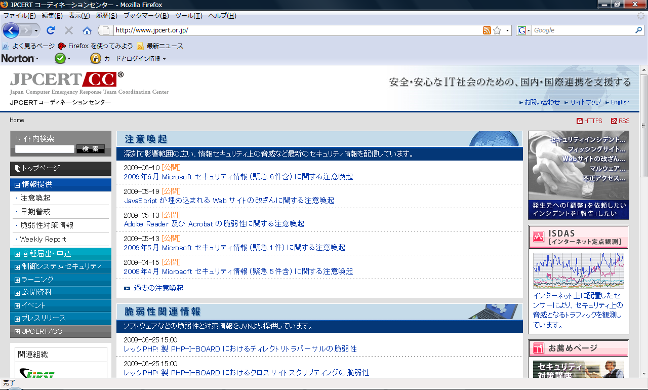
セキュリティーホールをなくす
セキュリティ情報をチェック
例: JPCERT (http://www.jpcert.or.jp)
最新版のソフトをインストール
インストール済みのソフトをアップデート

Slide 32
Debian GNU/Linuxの場合
メーリングリストに加入
debian-security-anounce
web をチェック
http://www.debian.org/security/
最新版のソフトウェアをインストール
# aptitude update
# aptitude upgrade

Slide 33
Windowsの場合
メーリングリストに加入
Microsoft セキュリティニュースレター
JPCERT
Windows をこまめにアップデート
Windows update を利用
再起動を忘れずに!
セキュリティーソフトをインストール
ウィルスバスター
Norton Internet Security
ファイアーウォールソフト

Slide 34
https
http に SSL(Secure Sockets Layer) による暗号化機能を付加したもの
クレジットカード番号などの個人情報を入力する際には必須
鍵マークや URL の https の文字を確認

Slide 35
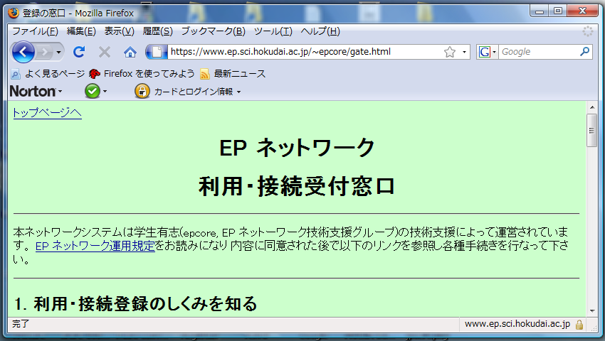
https
鍵マークや URL の https の文字を確認
https の文字
鍵マーク

Slide 36
ネットワークセキュリティーのまとめ
不必要なネットワークサービスの停止
デーモンの停止
ポートを閉じる
アクセス元制限
計算機にアクセス可能なホストやドメインを設定
セキュリティーホールをなくす
セキュリティー情報をチェック
最新版のソフトウェアをインストール
インストール済みのソフトウェアをアップデート
セキュリティーソフトを使用

Slide 37
参考文献
Debian GNU/Linux 徹底入門 第３版, 武藤健志/著
IT用語辞典 e-words
http://e-words.jp/
http://www.opensecurityarchitecture.org/cms/library/icon-library
http://www.youthedesigner.com/2008/06/10/vector-art-free-download-envelope-icon-set/

